Slide 1

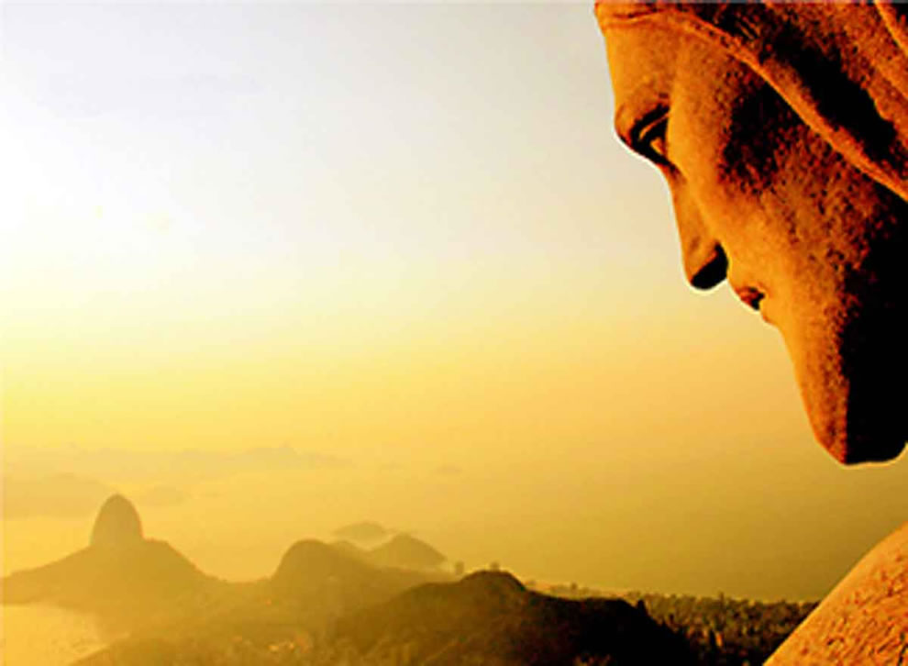

Rio

Slide 2



